Slide 1

BIGIFASSI TEIGE SAKAFASI
Les 3 fu 18 aprel 2026

Slide 2
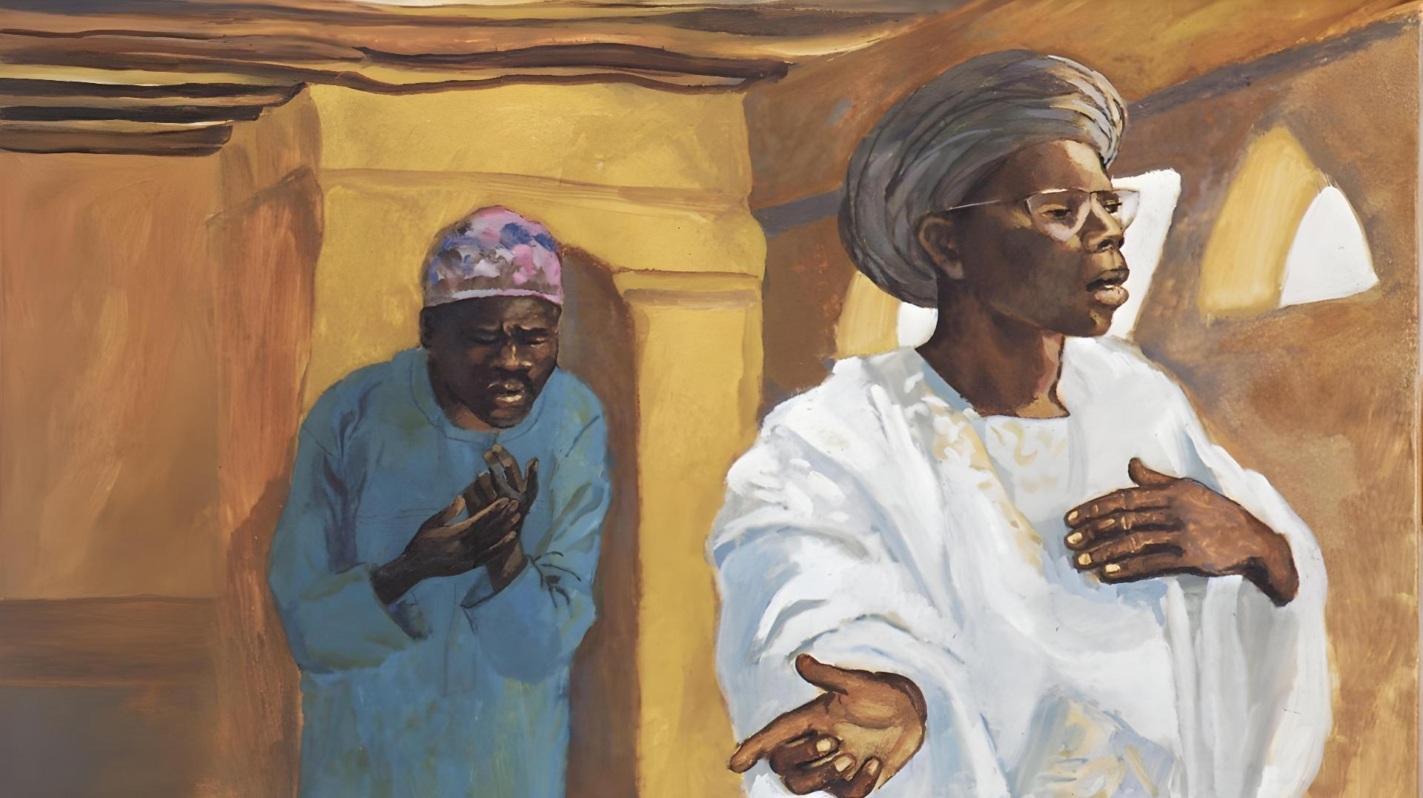
“Suma sa opo ensrefi sa saka ,ma suma saka ensrefi sa go na hei.”
(Luk. 14:11)

Slide 3

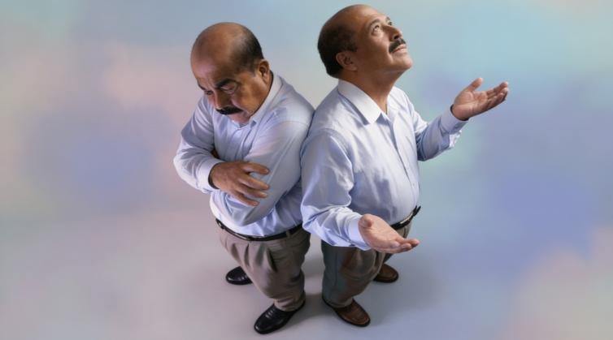
Sortu wa'rti mi abi ? Dati na wan muilek aksi fu piki.
Efu mi piki , bun furu (na hei memre ) , mi e taki dati alasani di mi de e'n abi mi kisi tangi fu misrefi.
San efu mi piki, bun furu ,bika Gado e si mi leki En boi?
Efu mi piki, noti( na sakafasi) mi e taki dati alasani di mi de e'n abi e kmoto fu Gado.
San efu mi piki , noti, dan mi no e si wa'rti ini mi srefi?
Eksempre fu hei memre
Lusifer
Den disipel fu Yeises
Eksempre fu sakafasi
A edemoni man
Moses
Yeises a perfekti eksempre

Slide 4


EKSEMPRE FU HEI MEMRE

Slide 5





LUSIFER
“Ma alasani di de na grontapu - a lostu fu a skin,a lostu fu a ai, nanga a heimemre fu libi - no de fu a Tata,ma fu grontapu.” (1 Yoh.2:16)
Te wi e taki abra heimemre, wi mus' taki fu a wan pe a firi disi kmoto na a fosi presi: Lusifer. En teki a besroiti fu no de tefreide nanga pe a ben de, ma a ben wani fu go moro hei. Nanga ten, a besroiti fu kon so hei fu teki srefi a kownusturu fu Gado.( Yesaya 14:13-14).
Wi “kisi” a winsi fu du alasani di e meki wi prisiri, fu abi san wi abi nanga teki den presi di sa meki wi kisi bigi nen noso gudu. Dati na san grontapu wani gi wi !( 1 Yoh.2:16).
Ma no alsani di wi wani fu du na heimemre. A satesfaksi di wan pikin e kisi te a du wan sani bun, noso san a wani fu du ensrefi no de ini a lo fu heimemre di no gesontu.
A prenspari sani na fu memre dati san wi abi,san wi man du, pe wi doro no e seti wi wa'rti. Heimemre de pe wi no gi Gado glori ini san Ai du ini wi libi.

Slide 6



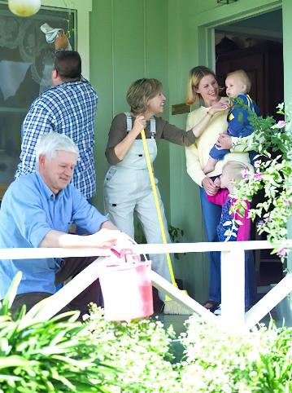

DEN DISIPEL FU YEISES
“Noya wan tak' taki ben de na den mindri,soma fu den ben de a moro bigiwan.” (Lukas 22:24)
Den ben de moro leki dri yari nanga Yeises.Dyonsro de a ben wasi den futu, dan a taigi den dati a sa meki en brudu lon gi ala. Toku di den ben e nyan den ben taki noti fu a san disi:sortu wan fu den ben de a moro bigi wan ?( Luk. 22:24).
A heimemre meki den ben e bribi dati den ben musu kisi a moro hei presi. Den no ferstan dipi fu den firi . Den ben e pusu Gado gwe fu den ati tangi fu den heimemre.
Yeises hambra a spriki: “ Mi de na yu mindri leki wan di e dini.”( Luk. 22:27). Tak' en trafasi: efu yu wani fu de bigiwan leki yu Masra , dini trawan.
Wi hei memre e taigi wi, dati a de so tru,dati trawan musu dini wi( wi moro bun leki den). Wi abi Gado kenade fa owdu fu tron dinari manga sakafasides.

Slide 7


EKSEMPRE FU SAKAFASI

Slide 8





A EDEMONI MAN
“Dan a edemoni man, tnapu bun fara,a no ben luku go na heimel, ma sori nanga en anu, taki a fowtu e'n taki: “Gado abi kenade nanga mi, wan sondari” (Luk. 18:13)
Wan fariseiman ben taigi Gado fu den bun sani di a ben du nanga den sani di ben sa tyari en go na heimel. Ma Yeises taki “ dati a ben begi nanga ensrefi" , no nanga Gado.( Luk. 18:11,12). Wan perfekti eksempre fu heimemre.
Wan moni edeman aksi yepi na Gado, bika a ben de wan sondari.( Luk.18:13) Di a saka ensrefi gi Gado, a “ go na oso leki wan rekfardek man ", bika ala di poti den srefi na hei sa go na ondro, nanga di saka densrefi sa go na hei". ( Luk. 18:14).
Tru sakafasi e bigin te wi erken wi sondu e'n aksi Krestes fu yepi wi. Dan…
Wi no sa si trawan leki wiswasi.( Fil. 2:3)
Wi no sa suku grani fu libisma ( Luk. 7-11)
Wi sa meki trawan gi wi grani.( preikiman 27:2)
Wi sa kisi Gado kenade ( Yak. 4:6)
Wi sa gi trawan grani. ( 1 Peit. 4:10)

Slide 9

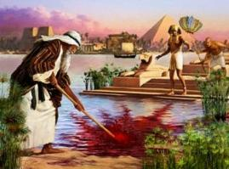






“Na fu di Moses ben e bribi,meki di a kon bigi a no ben wani fu den kari en a boi fu a umapikin fu Farao, ma a ben feni en moro bun fu nyan pina nanga a pipel fu Gado,dan fu feni prisiri ini sondu fu wan syat pistencado” (Hebrei 11:24,25)
MOSES
Moses ben ufen fu de a tra Farao fu Egepti.A ben abi furu koni fu ben de so fu tru.( Boskopuman 7:22) Di a ben abi 40 yari a teki a besroiti fu poti disi na wan sei( fu tron Farao) e’n fu yoin en folku.( Hebrei 11:24,25).
Na en ben de a ferlusuman ! A bigi legre fu ben sa poti den brada fu en fri ! Wan bun bigi fowtu> . Gado no ben gebroiki en nanga so wan bigi fasi.
Wan tra 40 yari fu taki nanga Gado ini a sabana ,meki a tron wan man nanga sakafasi.( Nom.12:3) Now Gado ben kan gebroiki en fu seni siki, psa a Se;kisi den tin komandi; taki nanga Gado ai na ai; naki a bigi ston… A ben abi so wan sakafasi dati a ben kan teki srefi a strafu fu en hei memre,fu teki nen fu san a ben du. ( Nom. 20:10-12).
A eksempre fu Moses e sori wi dati sakafasi no e kon fu ensrefi ini wi, ma wi musu aksi Gado ala dei fu poti en ini wi.

Slide 10






YEISE A PERFEKTI EKSEMPRE
“E'n leki libisma a saka ensrefi. A du san Gado wani te leki a dede srefi: Iya, a dede na a kroisi.” (Fil. 2:8)
No wan ini a grontapu disi oiti ben abi – owktu noiti sa abi – a bigi di Yeises ben abi fosi a tron libisma. Toku a poti ala na wan sei ,fu di a ben lobi wi so. A ben musu saka ensrefi so te, ala san wi abi, ala san wi de nanga ala sani di oiti wi kan tron e flaw te wi poti en sei na sei.
Yeises poti Heimel na wan sei nanga a howpu dati wi ben sa ferstan a kenade di a tya gi wi,dan wi piki a kari fu en fu abi wan wroko makandra nanga en.( Fil.2 : 5-8).Sondro dege dege en na wan perfekti eksempre fu sakafasi.
Wi musu abi a srefi fasi di Krestes ben abi.”
( Fil.2:5).
Waka na En baka" Meki wi no denki wi srefi wawan, noso suku fu kisi grani fu sma. Ma nanga ala sakafasi a wan mus si a trawan moro prenspari leki ensrefi. No wan fu wi mus luku soso san bun gi ensrefi, ma ibriwan fu wi mus luku san bun gi trawan. ( Fil.2:3,4).

Slide 11

“MASRA,Mi sa prijse Yu, nanga mi her ati; Fesi den"gado" mi sa singi, prijse yu.
Mi sa boigi nanga mi fesi go na a santa kerki fu Yu E”n mi sa prijse yu nen
tangi fu yu lobi nanga yu getrow di no e kba , Bika Yu pramisi bigi sani fu yu nen ede
Di mi ben kari Yu, Yu piki mi,
Yu ben gi mi howpu nanga nyun krakti baka
Meki ala den kownu fu grontapu prijse yu Masra,
te den yere fu den pramisi di Yu gi wi
Den sa singi fu den sani di Masra e du. Den sa taki:
A glori fu Masra bigi ! Masra bigi moro ala sani !
Ai luku fu den sma di abi sakafasi .
Den sma di abi heimemre A si fu fara Te mi de ini bigi benawtu,
Yu e hori mi na libi Yu e tapu den feyanti fu mi
Di e kon nanga atibron na mi tapu,
e'n Yu e ferlusu mi nanga Yu krakti
Masra sa du san a pramisi.
Tye Masra , a lobi fu Yu na fu te'go
No poti a wroko fu Yu anu na wan sei”
Singi no 138

Slide 12

“Ini a lobi di wi lobi wisrefi , a opo di wi e opo wisrefi nanga a bigi di wi e bigi wisrefi, na bigi swaki ; ma ini sakafasi bigi krakti de.Wi tru wa’rti no de ,te wi e denki moro fu wisrefi, ma te Gado de na ini ala denki e'n wi ati e skijn nanga lobi gi wi ferlusuman ,owktu lobi gi libisma leki wi. Te wi abi sakafasi ini wi a sa gi wi prisiri,ma na a trasei ,te wi e bedrigi wi srefi a no e tya tefreide nanga drai baka, ma na alaten brokosaka. Wi musu leri fu no prakseri wi srefi so furu, ma moro fu meki trawan abi prisiri,di sa gi wi a krakti fu Gado.”
E. G. W. (Testimonios para la iglesia, tomo 3, pág. 523)

